Slide 1
Интернет форум WTForum
Авторы:
Беликов Андрей
Советов Егор
Челноков Егор
24.04.2025

Slide 2
Командная работа
Беликов Андрей (тимлид)
Авторизация\регистрация
Профиль пользователя
Работа с файлами
Создание уникального css стиля
Работа с readme и тз
Работа с бд и ORM
Проверка человек/ робот
Егор Челноков
Основная логика общения на форуме
Разработка 2 го уникального css стиля
Работа с внешним API
Создание админ-панели
Установка на сервер
Создание презентации
Советов Егор
Создание readme и тз
Работа с ORM моделями
Логика работы главной страницы
Работа с базой данных
Создание шаблонов
Реализация необходимых доп функций

Slide 3
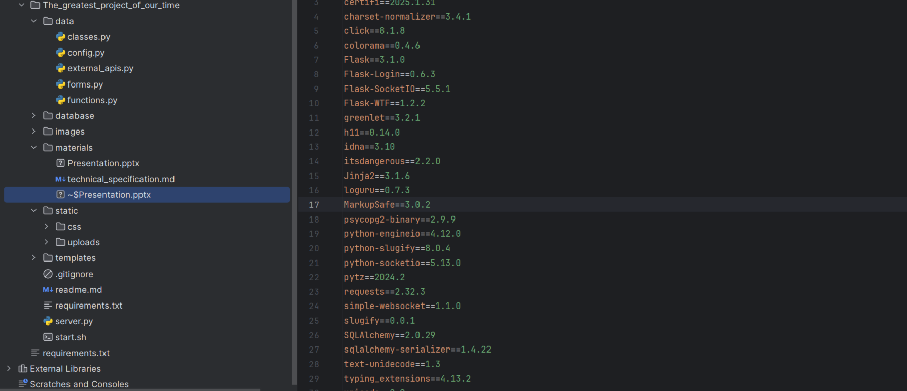
Файловая система + библиотеки
Наш сайт построен на Flask(+ различные расширения типа Login и др) . Для двуканального соединения используется SocketIO. Также requests для api-взаимодействий, loguru для логирования, SQLAlchemy для работы с бд.

Slide 4
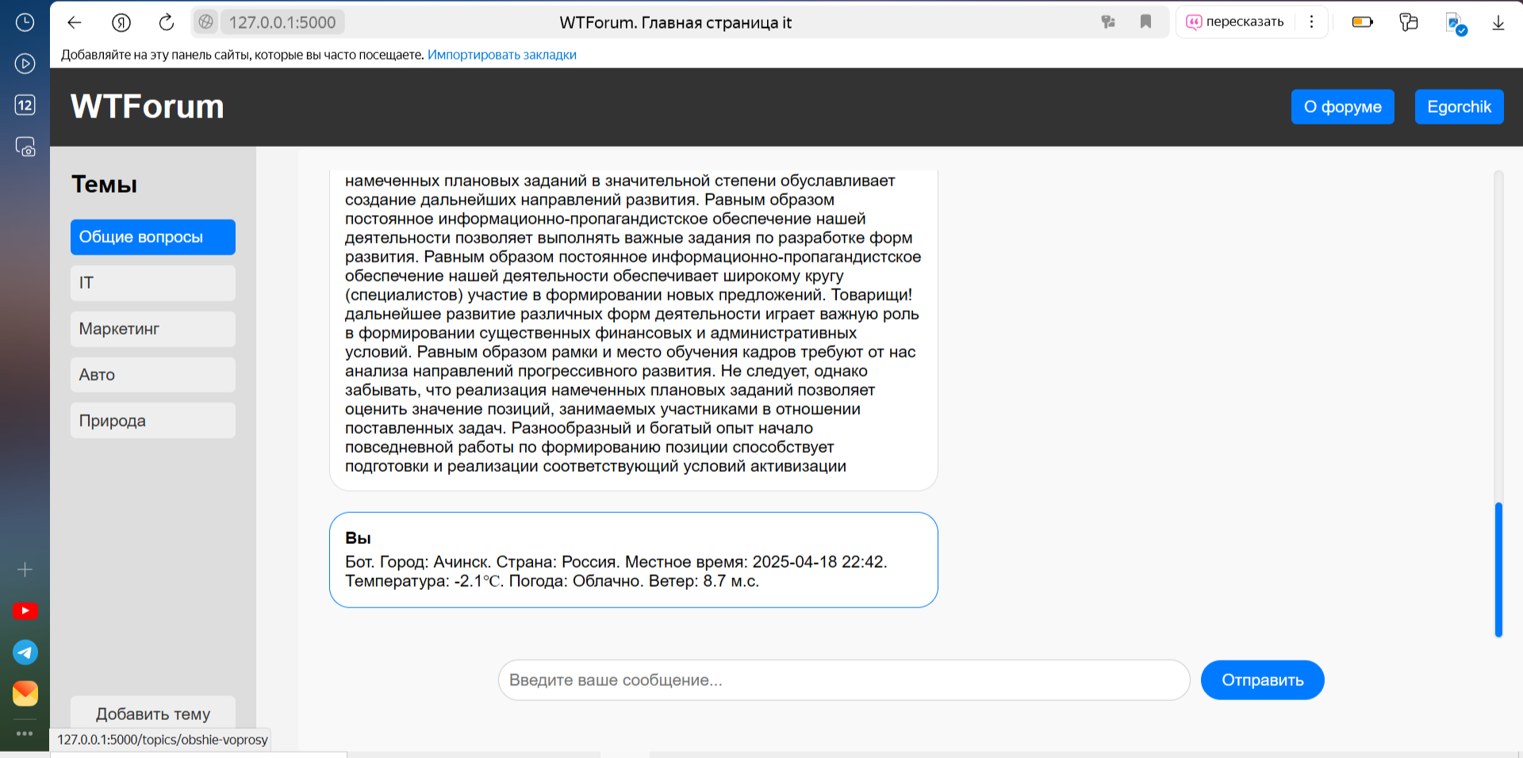
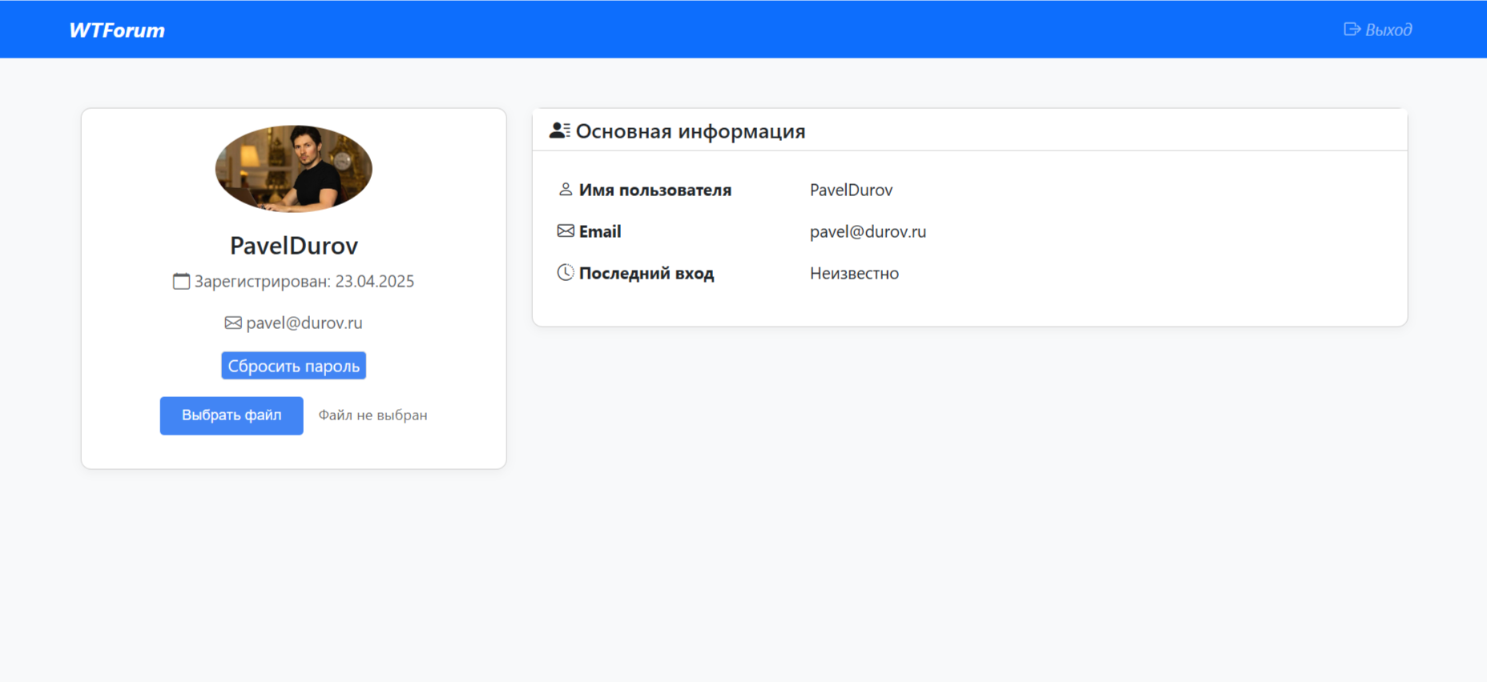
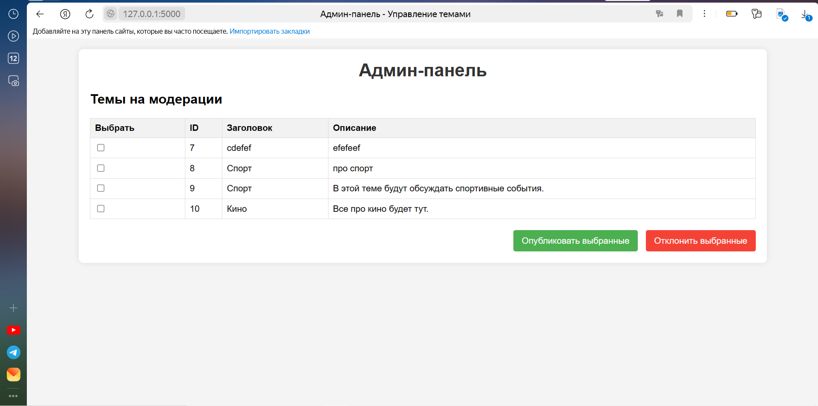
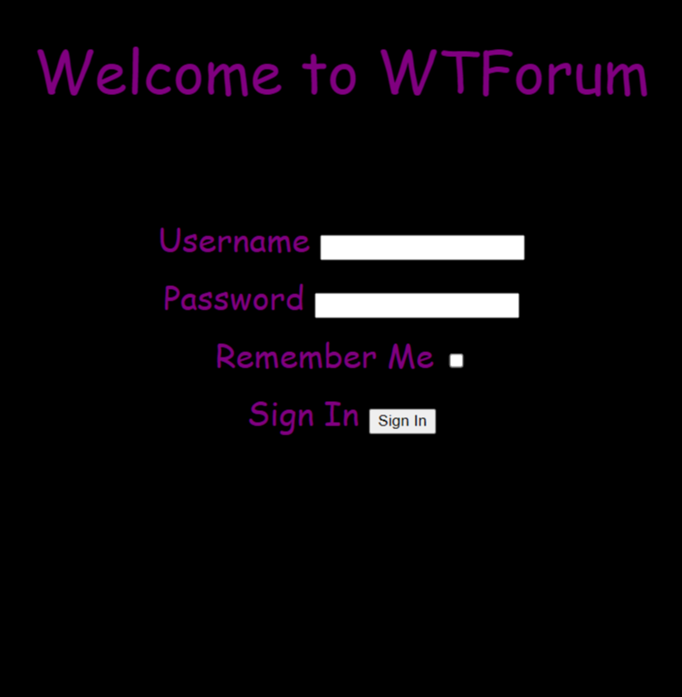
Внешний вид

Slide 5
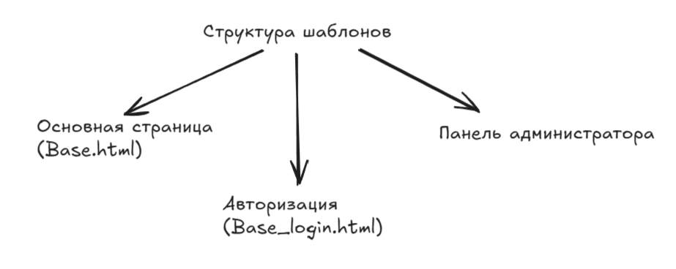
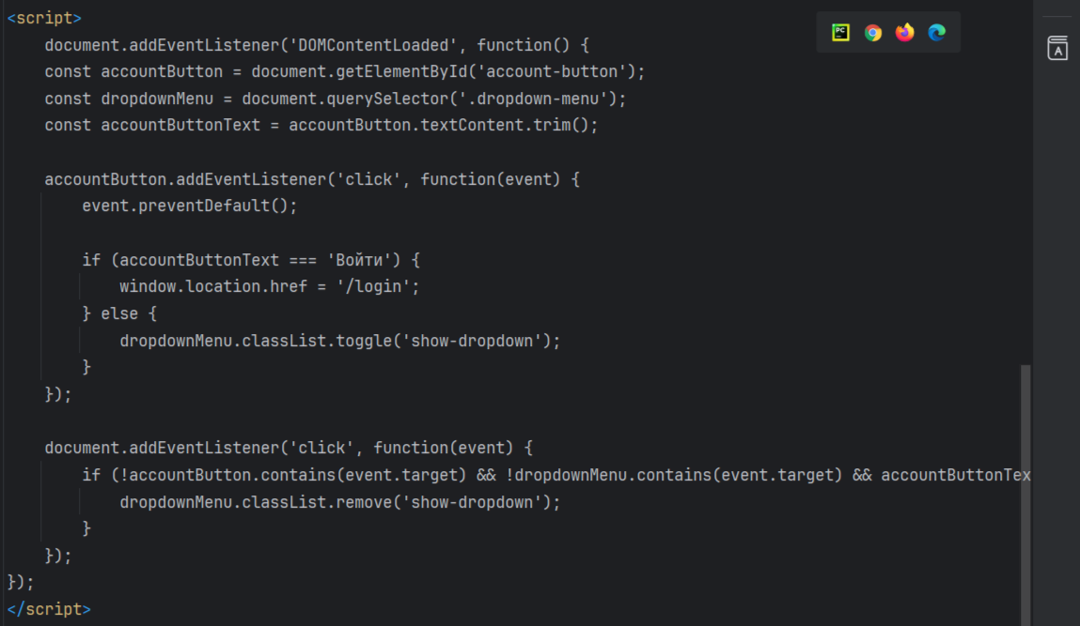
Frontend-часть проекта
Шаблоны
Использование Bootstrap
Использован шаблонизатор Jinja, в т. ч. циклы, условия, теги.
JavaScript
Раздел профиля реализован с использованием компонентов Bootstrap.
В проекте много функций реализовано с помощью js кода: получение данных с сервера в реальном времени без перезарузки страницы, различные анимации и эффекты, создание элементов DOM прямо в браузере.

Slide 6
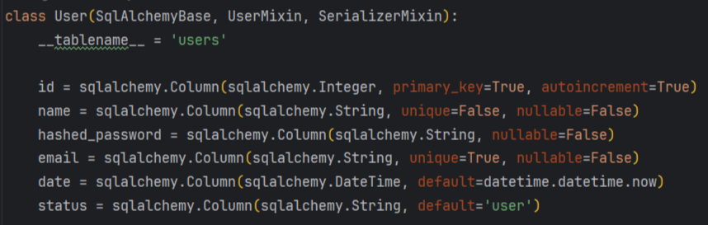
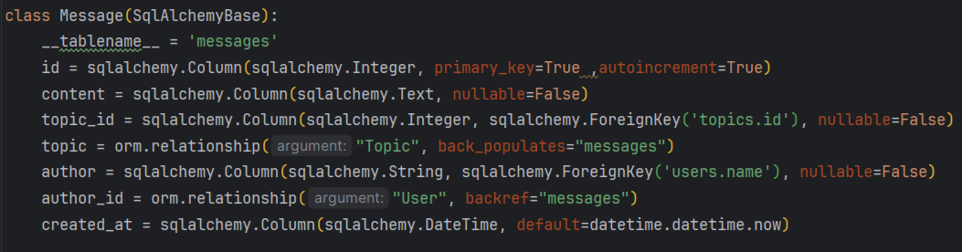
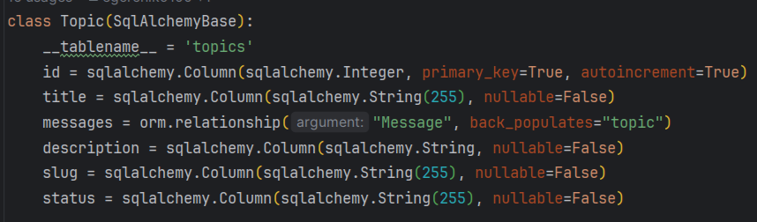
Работа с данными
ORM-модели
Организация БД
В проекте используется СУБД Sqlite.
Все таблицы между собой имеют связи(many to one, one to one).
Все SQL операции проходят через ORM движок.
Определенные действия пользователя приводят к изменению, добавлению или чтению данных.

Slide 7
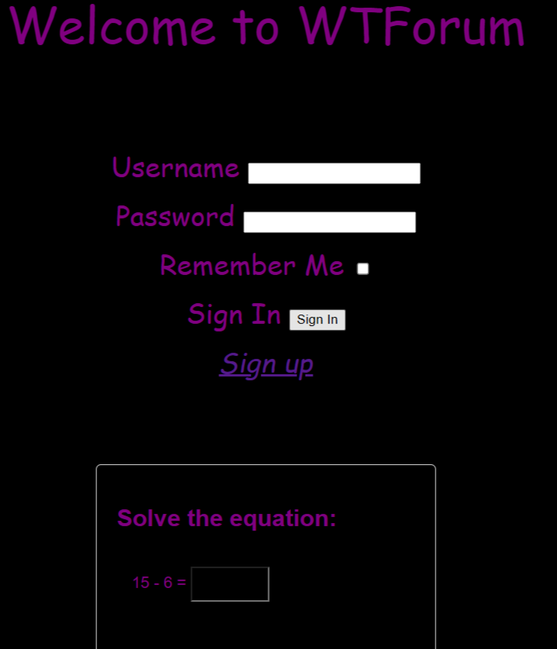
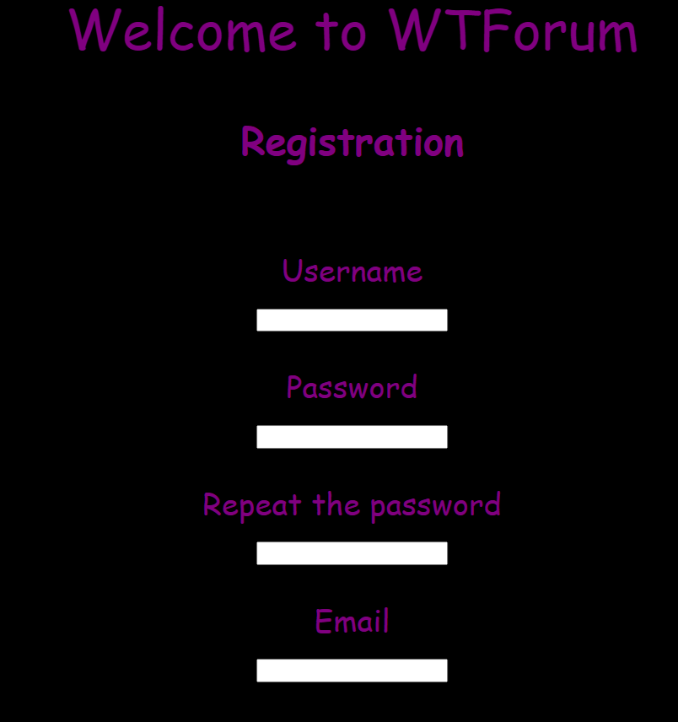
Регистрация и авторизация
На сайте реализована базовая авторизация и регистрация. Написана собственная проверка человек/робот.

Slide 8
Работа с файлами
На странице профиля пользователь может установить себе аватарку, либо изменить старую. Медиа файлы храняться на сервере.

Slide 9
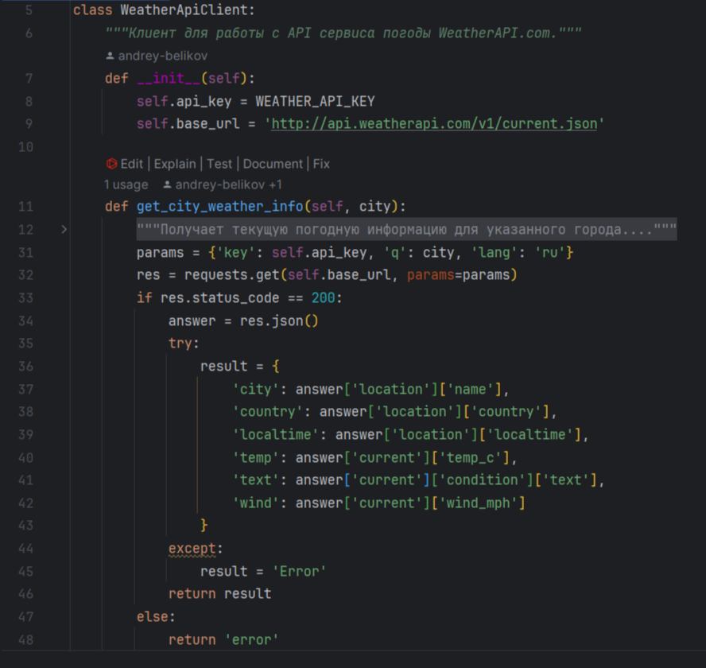
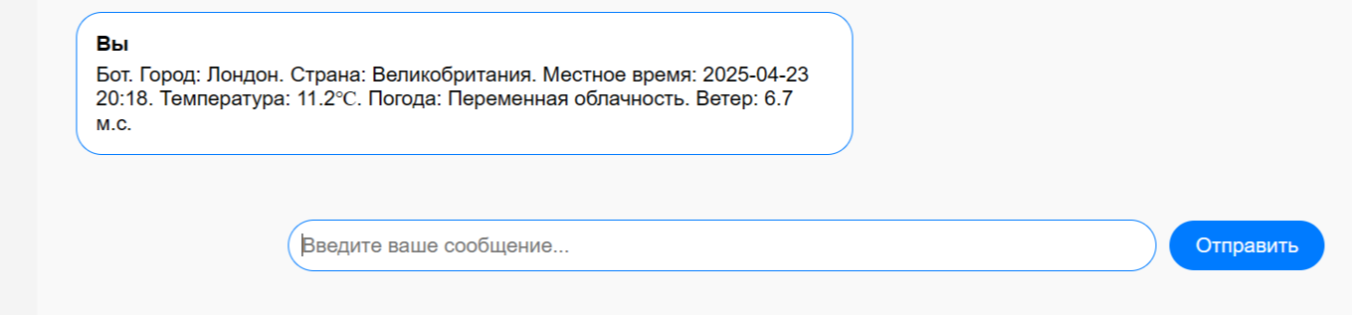
Использование API
У нас используется внешнее API погоды. Если пользователь отправит сообщение вида: ‘Информация {населенный пункт}’, то бот пришлет сообщение об этом городе и о погоде в нем в реальном времени.

Slide 10
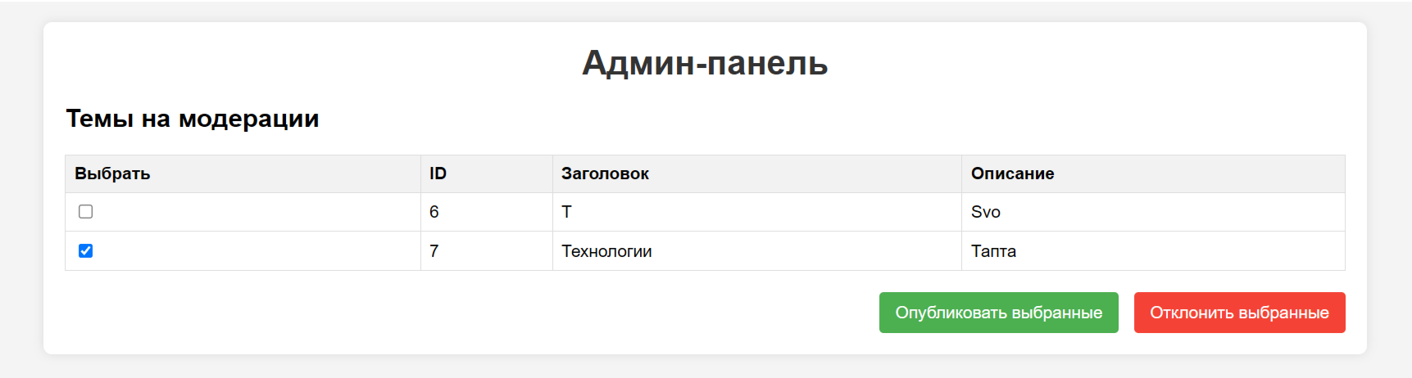
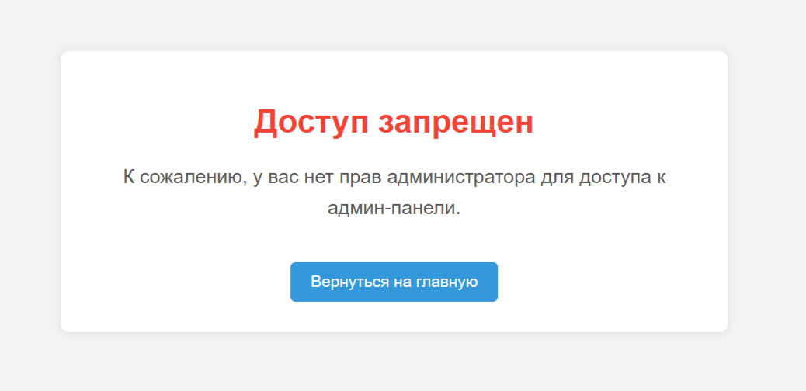
Админ-панель
Наши пользователи могут самостоятельно предлагать темы для обсуждения на форуме. Каждый пользователь имеет статус: user или admin. Администраторы могут опубликовать выбранные темы или отклонить их. Обычный пользователь получит ошибку доступа, если захочет пройти в админ-панель.

Slide 11
Хостинг
Сайт размещен на бесплатном виртуальном сервере от glitch.com

Slide 12
Премия
1) Разработаны и используются 2 собственных оригинальных стиля для сайта при помощи языка CSS. Расположено в папке static/css
2) Изучена технология WebSocket и соответственно используется оригинальная библиотека SocketIO для двуканального соединения клиента и сервера. В основном находится в main.py
3) Написана собственная проверка человек/робот. (вычисление примера)
Находится на странице авторизации и регитсрации

Slide 13
О проекте
Количество строк: 745
Ссылка на репозиторий: https://github.com/andrey3304/The_greatest_project_of_our_time
Ссылка на сайт:
https://shore-outgoing-calendula.glitch.me
Скринкаст работы сайта:
https://disk.yandex.ru/i/9jFBTd2LYByGzA

Slide 14
Источники литературы
Официальные документации: https://www.python.org/doc/ https://flask.palletsprojects.com/
4. Объяснение сложных тем простым языком: https://chatgpt.com/
2. Форумы программистов:
https://stackoverflow.com
https://www.cyberforum.ru/
5. Учебные сайты:
https://proproprogs.ru/flask
3. Статьи:
https://habr.com

Slide 15
Спасибо за внимание!
Готовы ответить на ваши вопросы

